Slide 1
Que es el Proyecto o Propuesta de Campaña Publicitaria

Slide 2
El proyecto o campaña publicitaria
Proceso creativo.
Conjunto de estrategias comerciales.
Plan de publicidad.

Slide 3
Partes del proyecto o campaña publitaria
Introducción
Análisis de la situación:
Antecedentes
búsqueda de información
Evaluación de alternativas
Definición
Revisión de la competencia
Análisis swot.

Slide 4
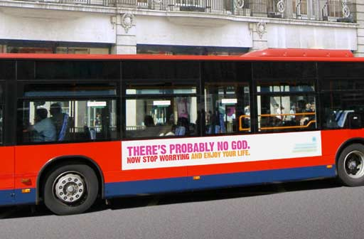
Partes del proyecto o campaña publicitaria
Estrategias de la campaña
Actividades mercadotecnia
Medios publicitarios
Plan de medios
Público objetivo
Calendario de medios
Programas por estación
Programas constantes
Vuelo
Competencia
Presupuesto

Slide 5
Partes del proyecto o campaña publicitaria
Responsabilidad gerencial

